Slide 1
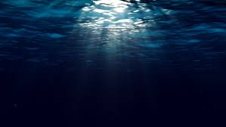
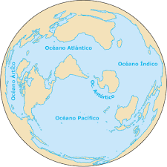
El Océano
Jonatan Oros

Slide 2
Todo sobre el oceano
El océano es una masa continua de agua salada que cubre más del 70% de la superficie de la Tierra. Las corrientes oceánicas rigen las condiciones meteorológicas del mundo y agitan el caleidoscopio de la vida. Los humanos dependen de estas prolíficas aguas para su comodidad y su supervivencia pero el calentamiento global y la pesca excesiva amenazan con perturbar el océano y dejarlo vacío.
Los geógrafos dividen el océano en cuatro secciones principales: el Pacífico, el Atlántico, el Índico y el Ártico. Los océanos más pequeños son denominados mares, golfos y bahías como el Mar Mediterráneo, el Golfo de Méjico y la Bahía de Bengala. Las masas independientes de agua salada como el Mar Caspio y el Gran Lago Salado son distintas a los océanos del mundo.
Los océanos contienen aproximadamente 1,35 billones de kilómetros cúbicos de agua lo que representa aproximadamente el 97% del suministro de agua de la Tierra. El agua tiene aproximadamente un 3,5% de sal y contiene rastros de todos los elementos químicos encontrados en la Tierra. Los océanos absorben el calor del sol y lo transmiten a la atmósfera y los distribuyen alrededor del mundo a través de las constantes corrientes oceánicas. Esto dirige las condiciones meteorológicas mundiales y actúa como un calentador en invierno y como el aire acondicionado en verano.

Slide 3
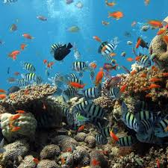
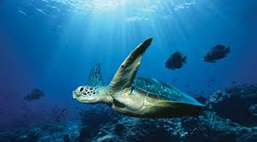

Slide 4
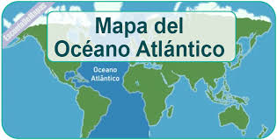
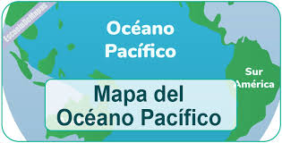
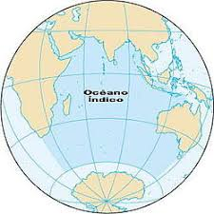
Oceanos

